Slide 1
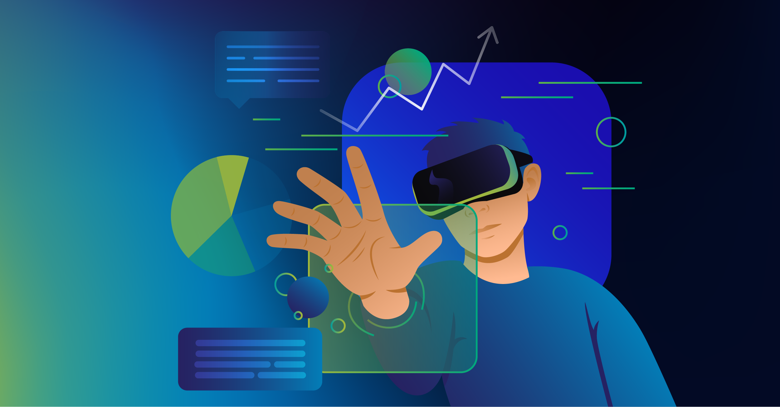
AR i VR: nowe spojrzenie na świat

Slide 2
Wirtualna rzeczywistość - definicja
Obraz sztucznej rzeczywistości stworzony przy wykorzystaniu technologii informatycznej.

Slide 3
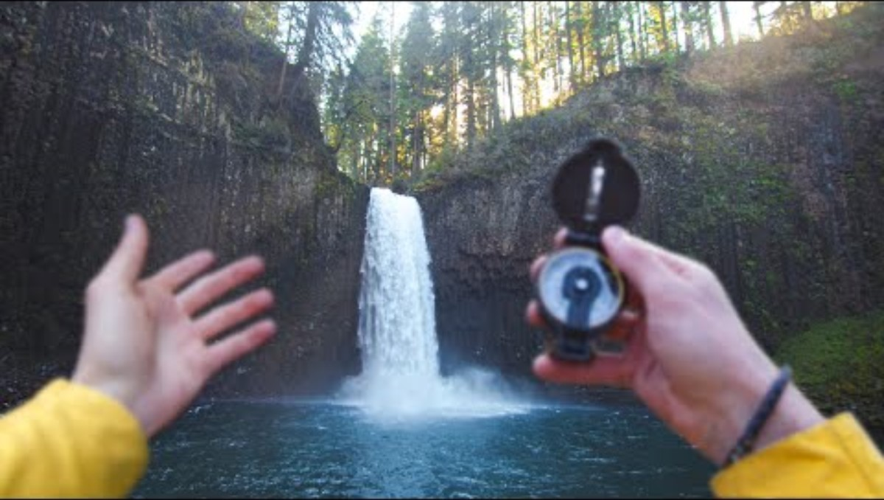

Slide 4
Od czego to się wszystko zaczęło?

Slide 5
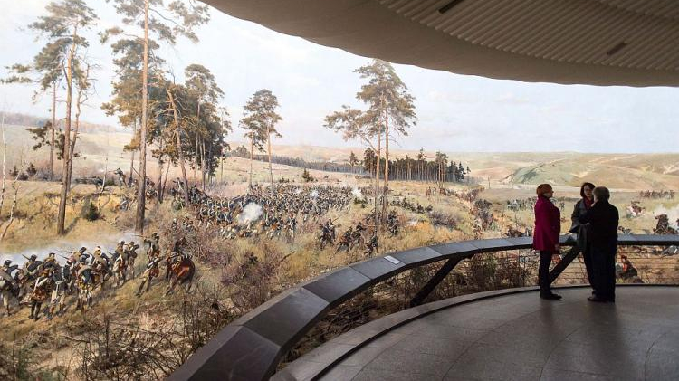

Slide 6
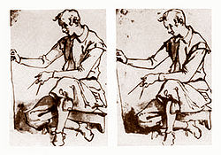
Fotografia stereoskopowa
Dwa zdjęcia wykonane z dwóch miejsc, pozwalające na stworzenie efektu trzeciego wymiaru.

Slide 7
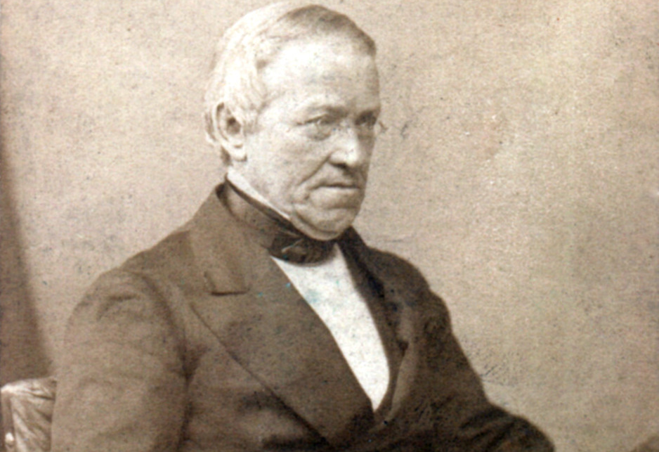
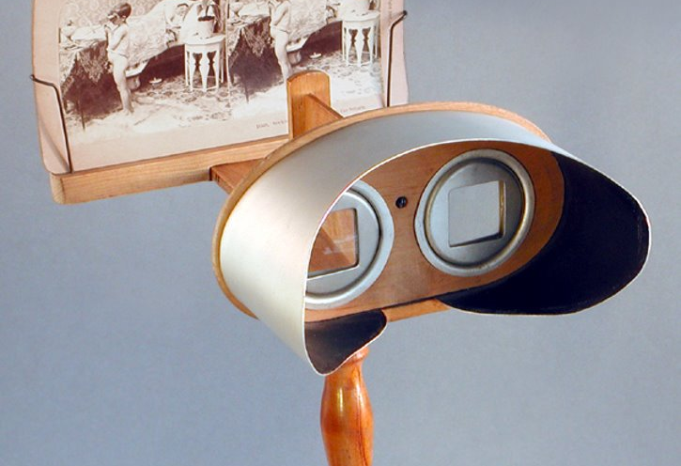
Charles Wheatstone
Wynalazca stereoskopu

Slide 8
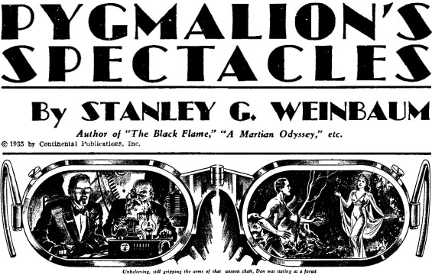
Stanley Weinbaum
"film, który daje zmysły wzroku i słuchu [...] smaku, zapachu i dotyku. [...] Jesteś w historii, rozmawiasz ze zmyślonymi postaciami i odpowiadają ci [...] historia kręci się wokół ciebie, a ty jesteś jej częścią"

Slide 9
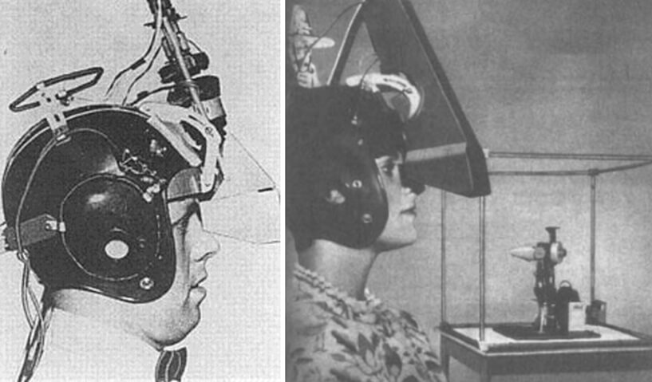
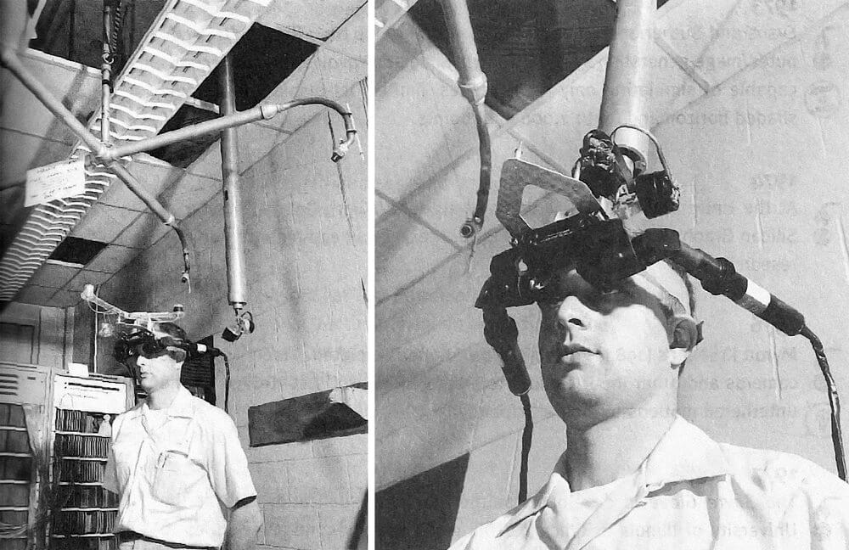
Lata 60
Pierwsze okulary ze śledzeniem ruchów głowy – 1961 – Philco
Pierwsze gogle VR z komputerowo wygenerowanym światem –1968 – Miecz Damoklesa

Slide 10
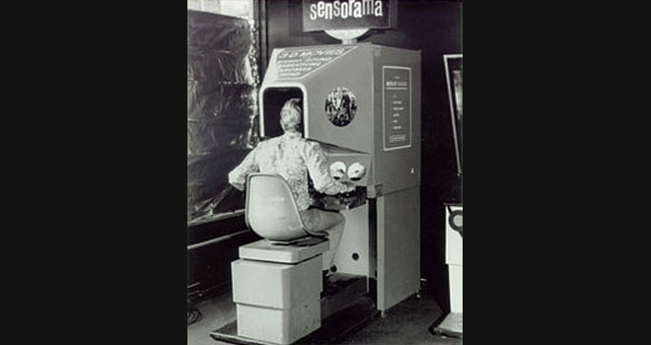
Twórca Sensoramy - Morton Heilig

Slide 11
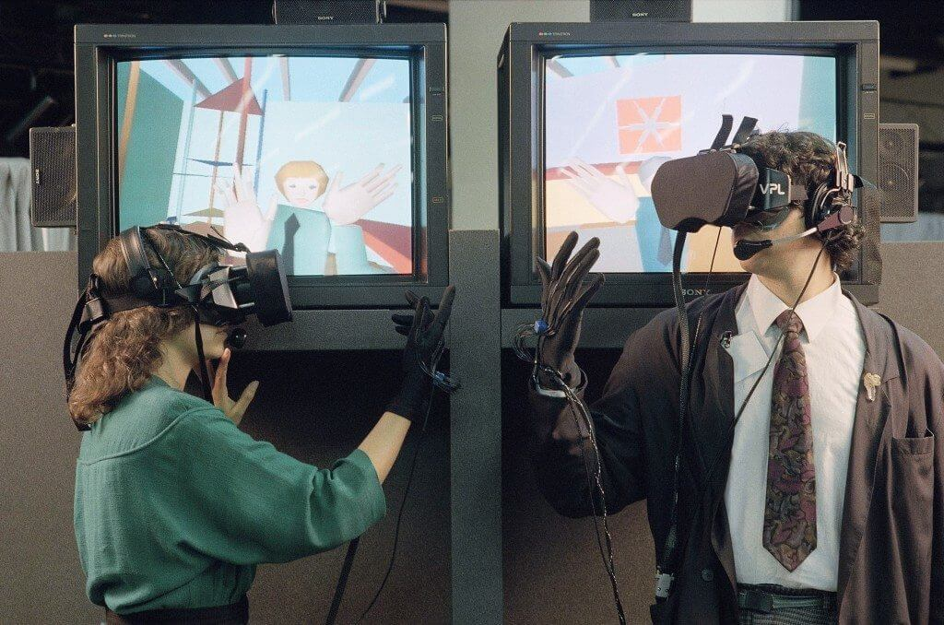
Lata 90 - początek "dzisiejszej" wirtualnej rzeczywistości

Slide 12
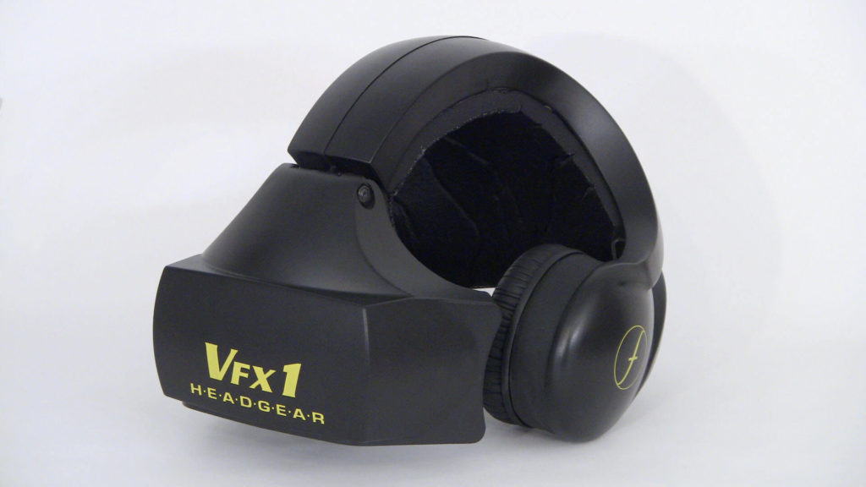
Pierwszy kontroler VR dla przeciętnego obywatela

Slide 13
Cisza na rynku VR aż o 2012 roku - początek współczesnych rozwiązań VR
Palmer Luckey w wieku 17 lat tworzy pierwszy prototyp gogli VR.
Po kliku poprawkach 6 generacja jest na tyle udana że postanawia zebrać na Kickstarterze środki na wyprodukowanie 100 szt
Pomysł wraz z wykonaniem były na tyle udane, że dużo osób znanych z branży gier wsparło Palmera na ponad 7 milionów złotych - sam właściciel Steama oraz twórca Dooma.

Slide 14
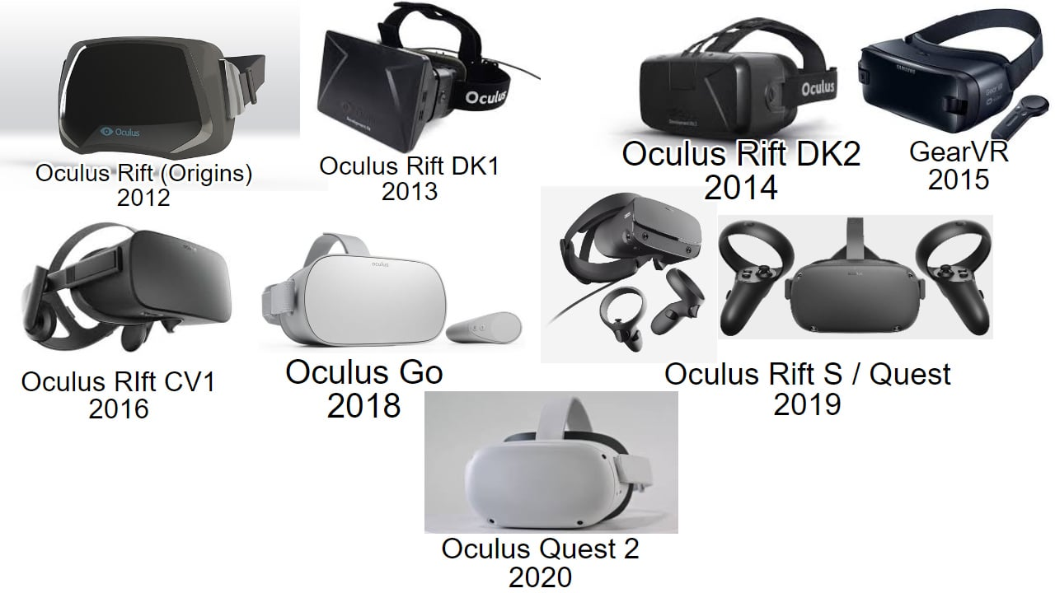

Slide 15
Jak działają i co oferują współczesne okulary VR (na przykładzie serii Meta Quest)?
Immersja
Zaawansowaną technologia wyświetlania
Śledzenie pozycji 6DoF
Samodzielność
Ergonomiczne kontrolery
Dźwięk przestrzenny
mechanizm regulacji odległości międzyźrenicowej (IPD)

Slide 16
Immersja
proces „zanurzania” albo „pochłaniania” osoby przez rzeczywistość wirtualną. Następuje tak zwane „zanurzenie zmysłów”.

Slide 17
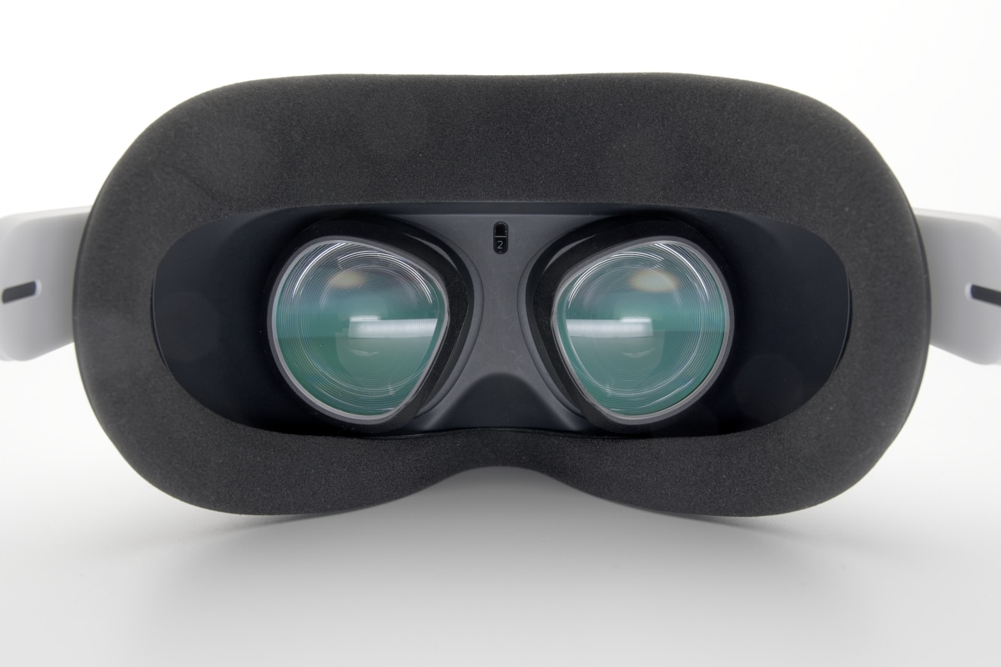
Zaawansowaną technologia wyświetlania
Dwa ekrany OLED, które wyświetlają obrazy obok siebie, po jednym dla każdego oka. Na górze paneli umieszcza się zestaw soczewek, które skupiają i przekształcają obraz, tworząc stereoskopowy obraz 3D.

Slide 18
Śledzenie pozycji 6DoF
Góra - dół
Przód - tył
Lewo – prawo
Pozostałe 3 osie odnoszą się do rotacji

Slide 19
Samodzielność
Meta Quest są całkowicie niezależne i nie potrzebują podłączenia do komputera, aby wejść do wirtualnego świata.

Slide 20
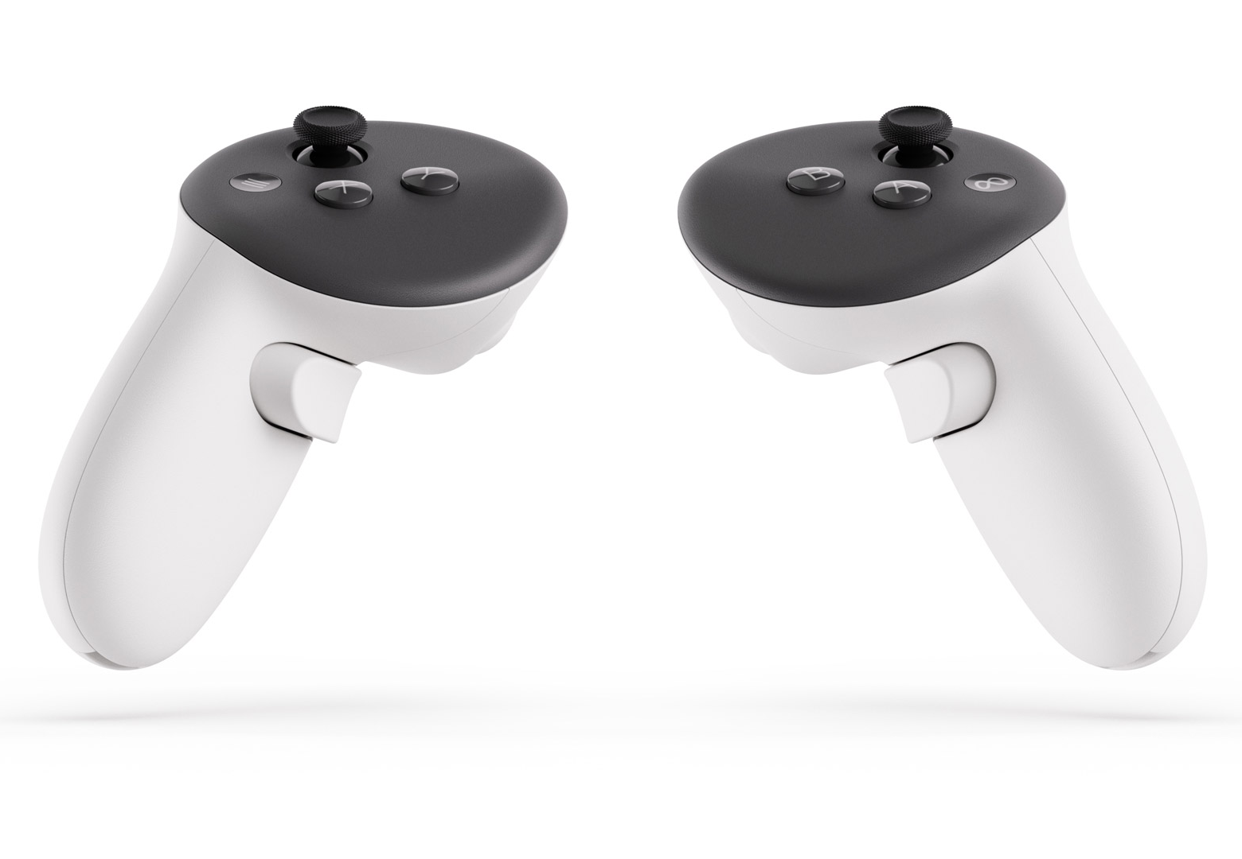
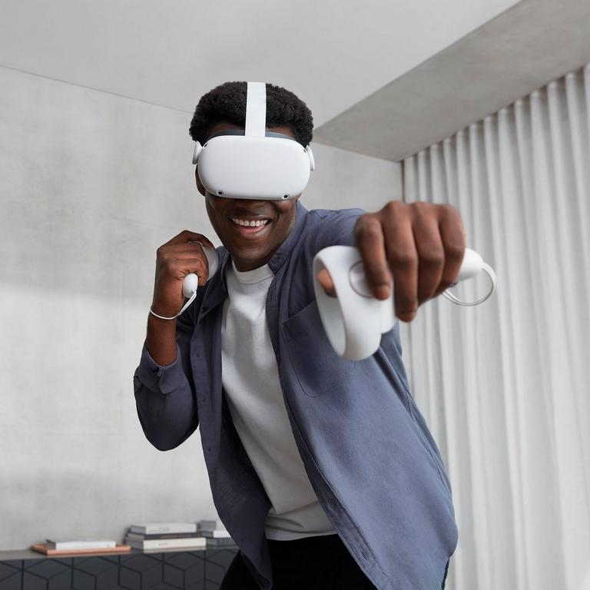
Ergonomiczne kontrolery

Slide 21
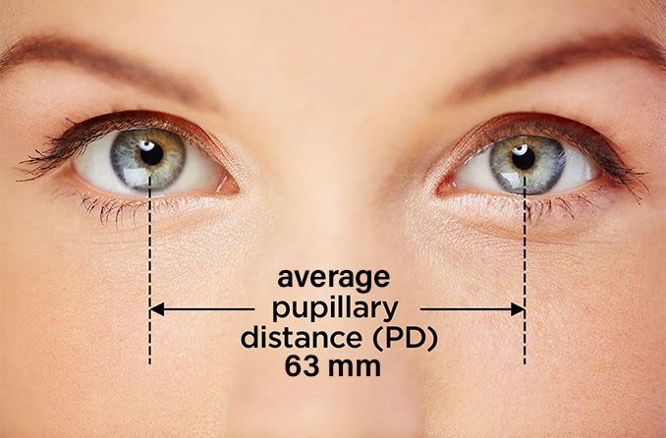
Mechanizm regulacji odległości międzyźrenicowej (IPD)
Interpupillary distance, IPD, to odległość mierzona w milimetrach pomiędzy środkami źrenic Twoich oczu w wyprostowanej pozycji. Pomiar ten różni się w zależności od budowy twarzoczaszki oraz zmienia wraz z wiekiem.

Slide 22
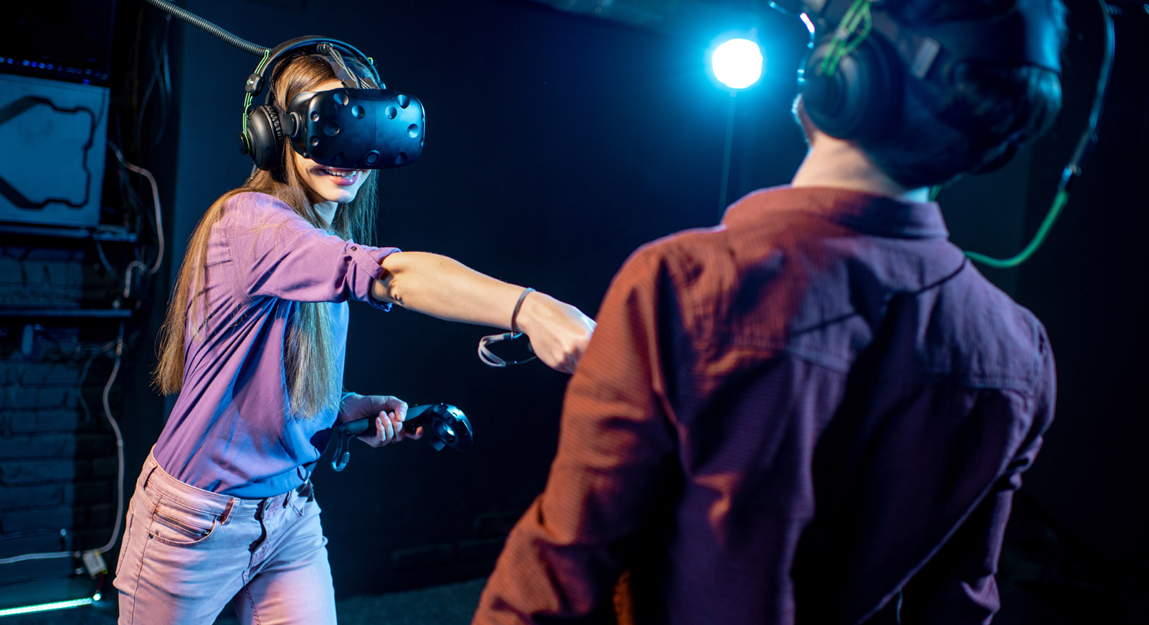
Co umożliwia wirtualna rzeczywistość?

Slide 23
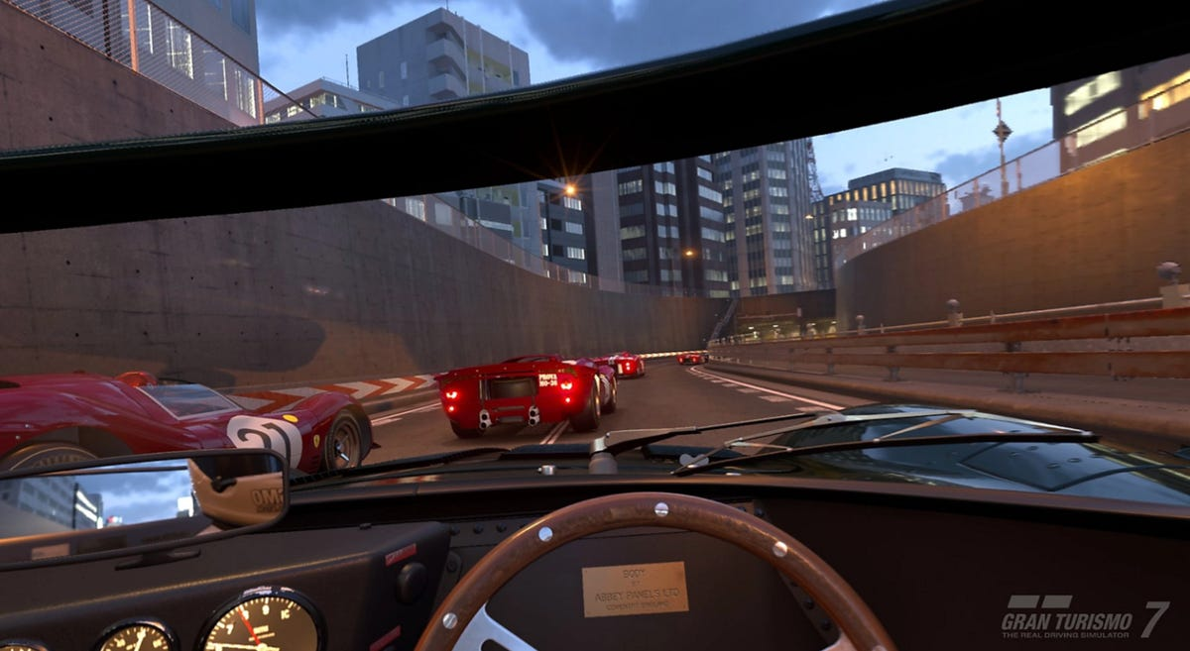
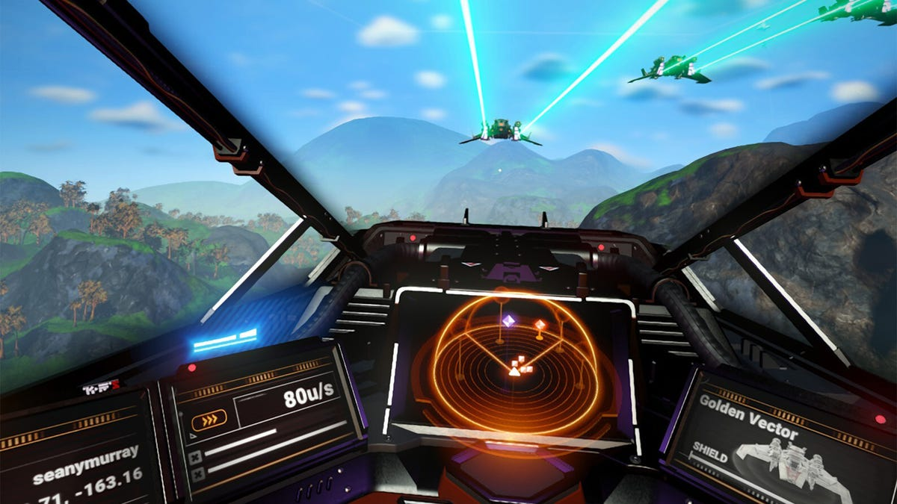
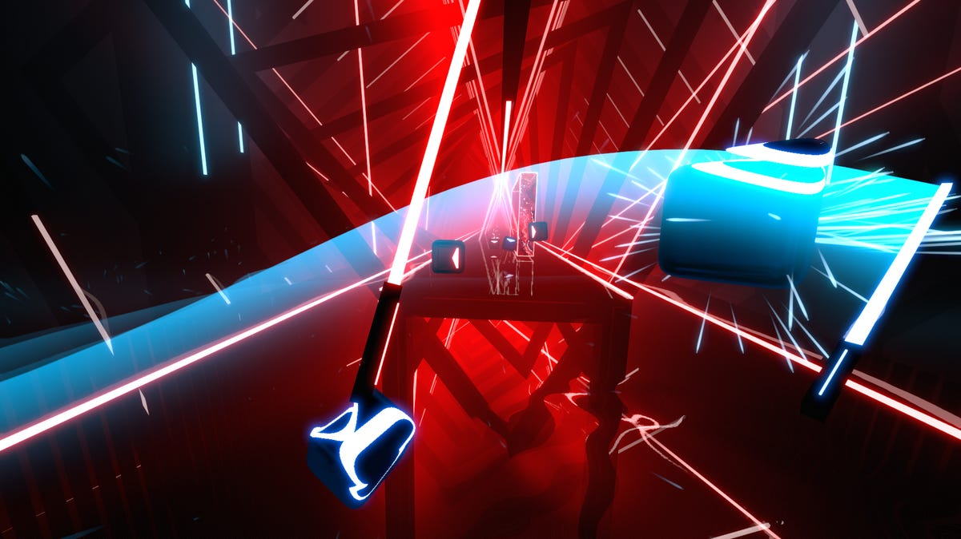
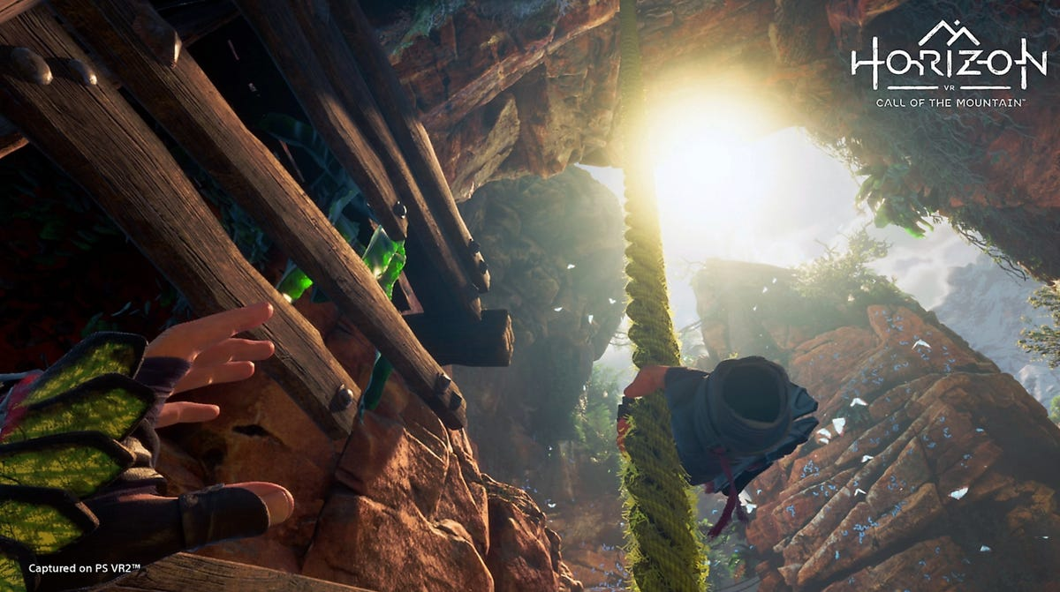
Gry

Slide 24
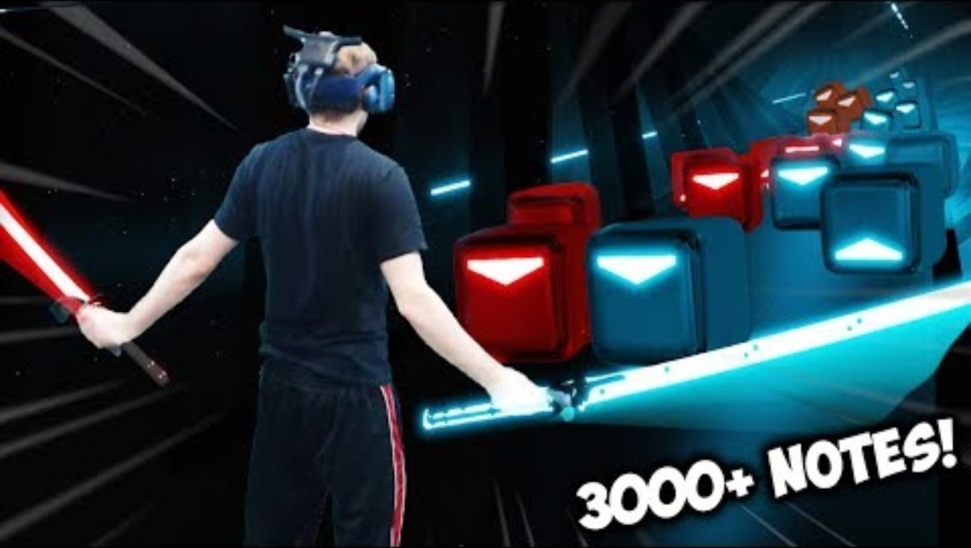

Slide 25
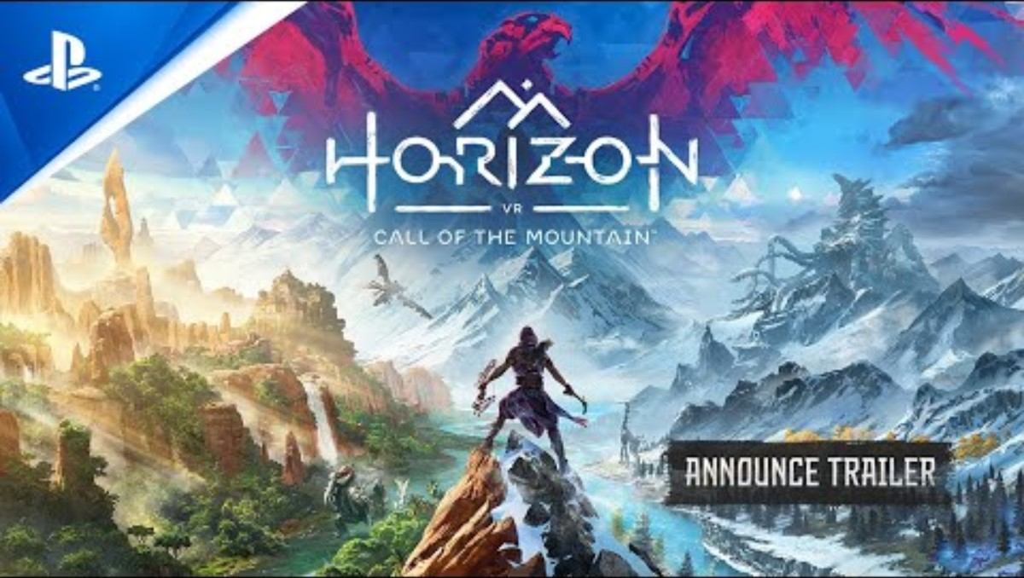

Slide 26

Szkolenia

Slide 27

Modelowanie i projektowanie

Slide 28

Spotkania biznesowe

Slide 29

Marketing

Slide 30

Wsparcie techniczne

Slide 31
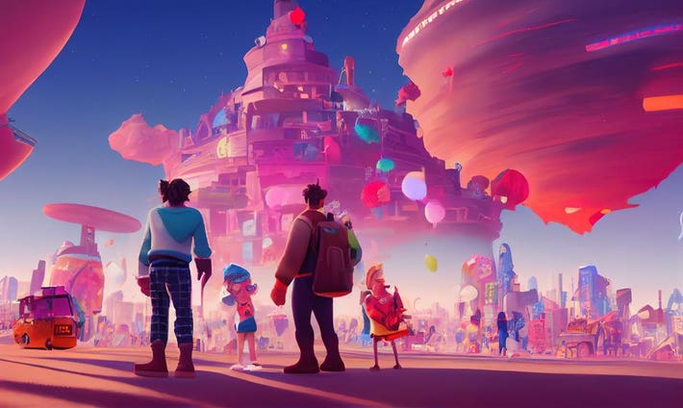
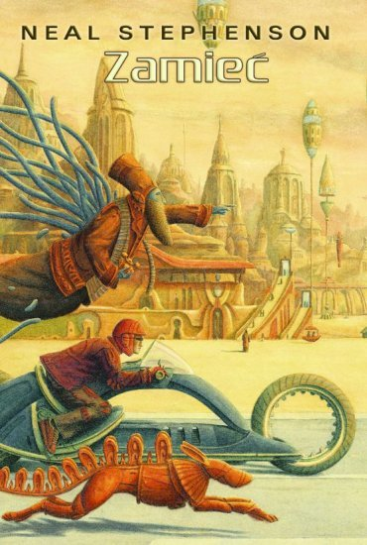
Neal Stephenson - Zamieć, pierwsze spotkanie ze słowem "Metaverse"

Slide 32
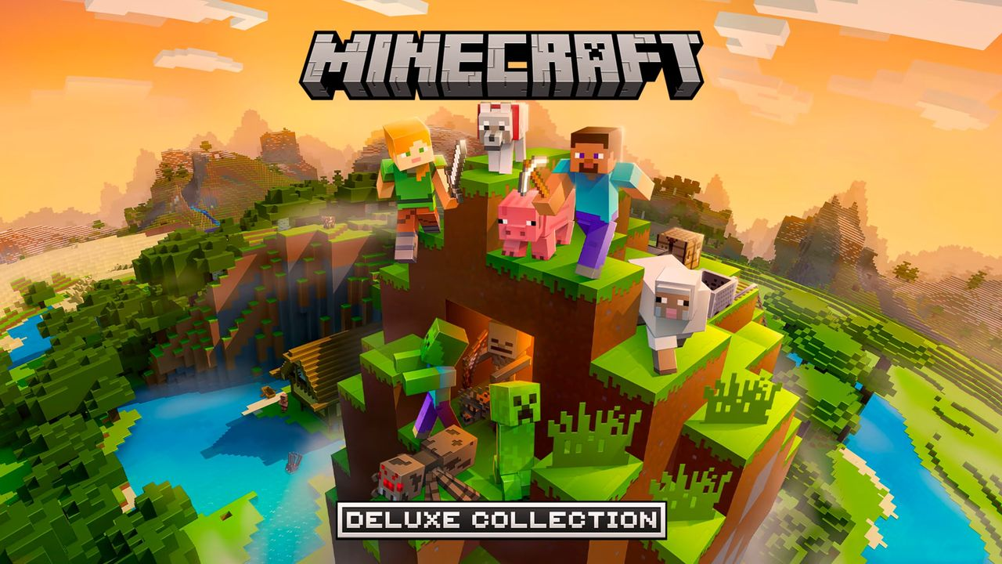
Minecraft -Metaverse

Slide 33
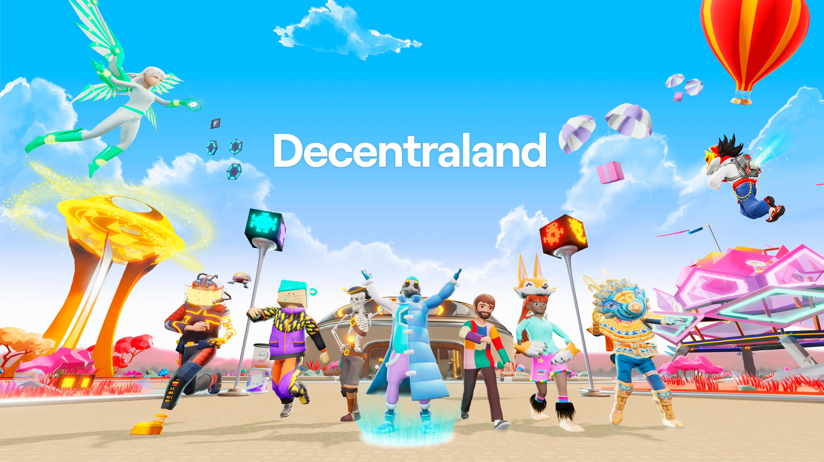

Slide 34
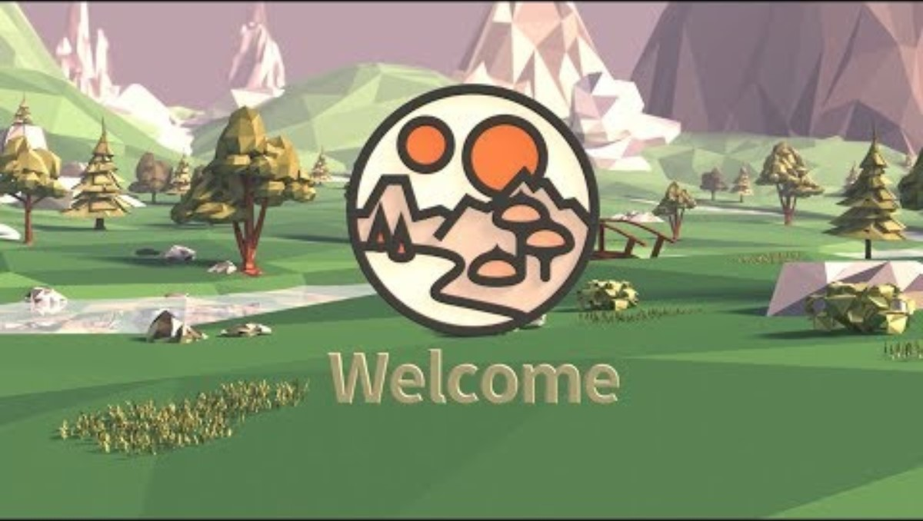

Slide 35
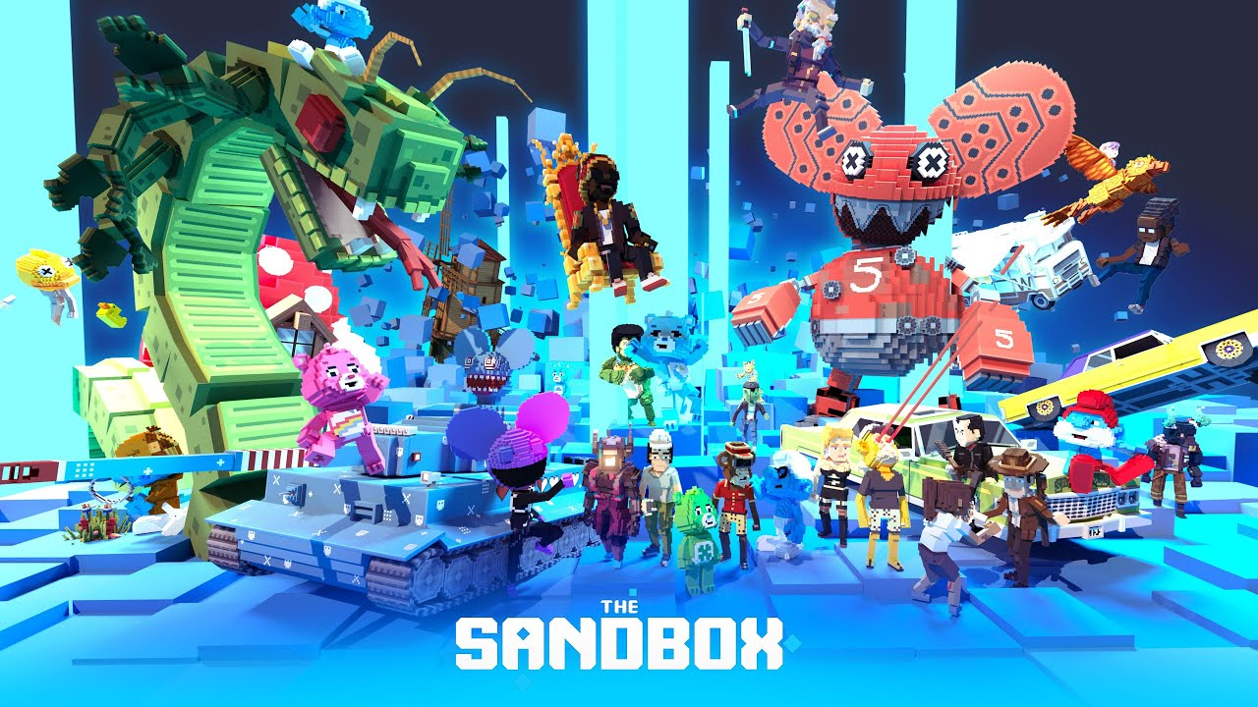

Slide 36
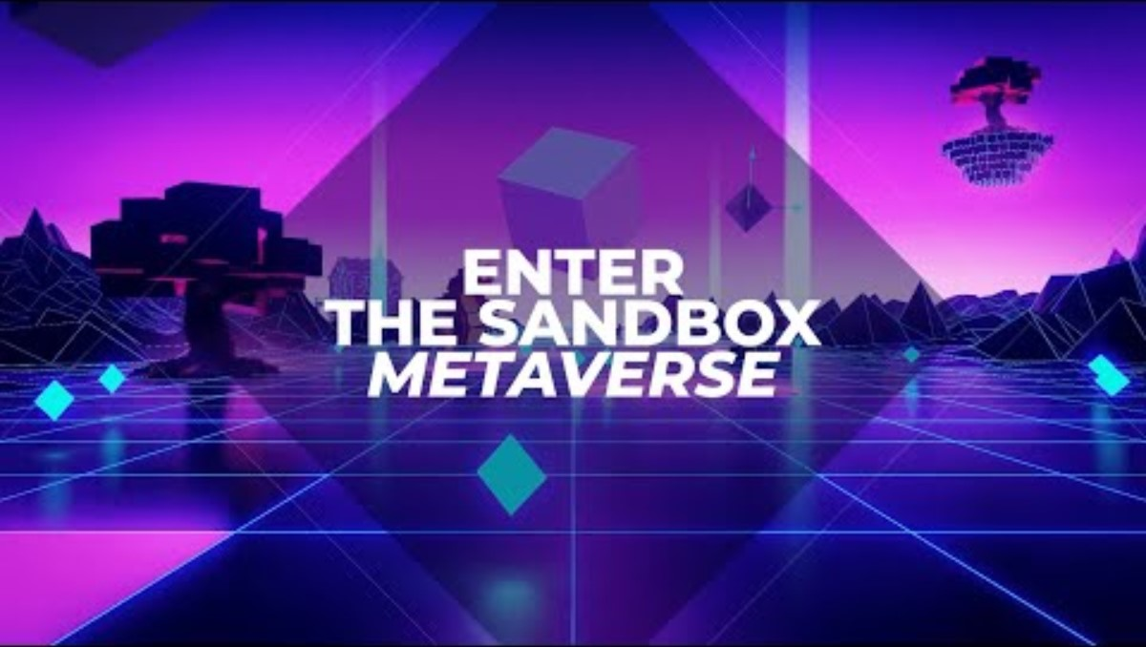

Slide 37
Meta - gigant technologiczny inwestujący w VR oraz metaverse
Hasła spółki Meta:
Tworzenie metaverse w sposób odpowiedzialny
Immersyjna nauka
Odpowiedzialne wdrażanie innowacji

Slide 38
Inne spółki inwestujące w VR oraz metaverse
Microsoft (praca między innymi nad wirtualnymi spotkaniami)
NVIDIA (projektowanie i tworzenie cyfrowych symulacji 3D)
The Boeing Company (zmiany wizerunku swojego procesu projektowania i produkcji)
Unity (wykorzystanie silnika gier w metawersum)
Autodesk (umożliwienie użytkownikom z branży AEC interakcję i współpracę)

Slide 39
Ciemna strona wirtualnego świata
Problemy z błędnikiem
Uzależnienie
Ograniczenie wiekowe nakładane przez twórców m.in. Meta Quest
Problemy z prawem
Przemoc

Slide 40
Błędnik ludzki - nudności podczas korzystania z okularów VR
Sprzeczność między tym, co widzą oczy, a czego doświadcza ciało. Podobne działanie jak w przypadku choroby lokomocyjnej.

Slide 41
Uzależnienie
Internet
Gry
Social media

Slide 42
Ograniczenie wiekowe – nie tylko problem z treściami docierającymi do dzieci
Problem z IPD
Podatność na zaburzenia spowodowane obciążającym wzrok urządzeniem

Slide 43
Problemy z prawem i przemoc
Kwestie dotyczące przetwarzania danych osobowych w Metaverse
Cyberbezpieczeństwo,
Prawo własności i prawo cywilne,
Wpływ sztucznej inteligencji,
Inne kwestie prawne dotyczące przebywania w świecie Metaverse, w tym aspekty marketingu i prawa pracy.

Slide 44
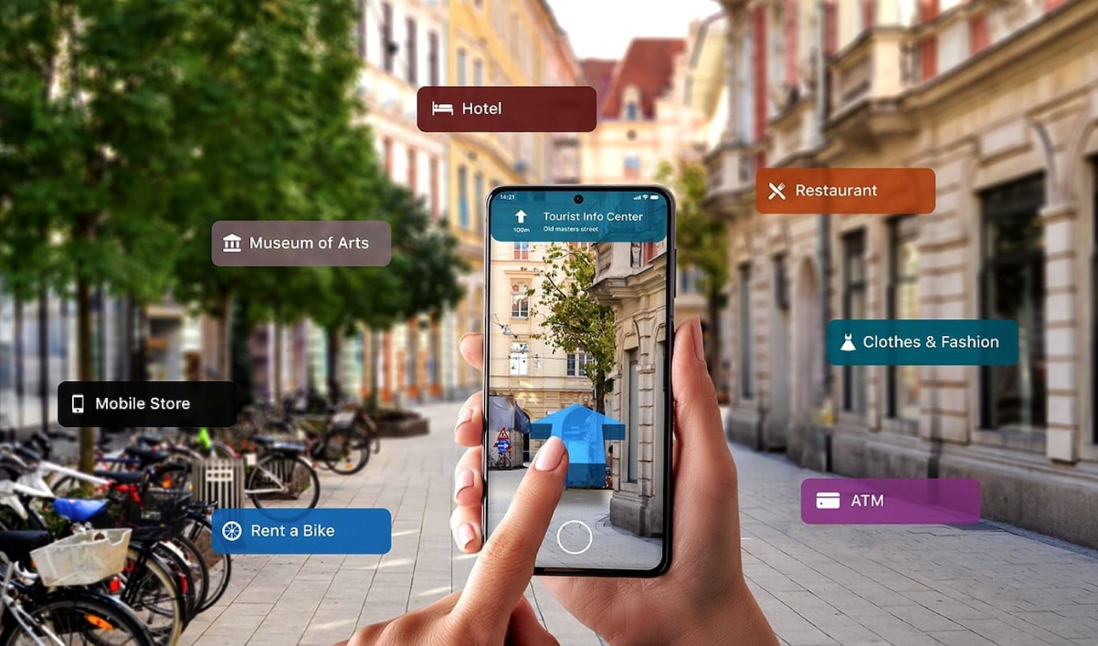
ROZSZERZONA RZECZYWISTOŚĆ

Slide 45
DEFINICJA
Według Ronalda Azumy AR to system, który
łączy w sobie świat realny oraz rzeczywistość wirtualną,
jest interaktywny w czasie rzeczywistym,
umożliwiający swobodę ruchów w trzech wymiarach.

Slide 46
Jak działa rzeczywistość rozszerzona?

Slide 47
Lata 60. i 70. - Pierwsze Koncepcje
Ivan Sutherland, znany jako "ojciec grafiki komputerowej", stworzył w 1968 roku system nazwany "Miecz Damoklesa" (ang."The Sword of Damocles"). Był to jeden z pierwszych systemów, który łączył obraz komputerowy z rzeczywistym otoczeniem.

Slide 48
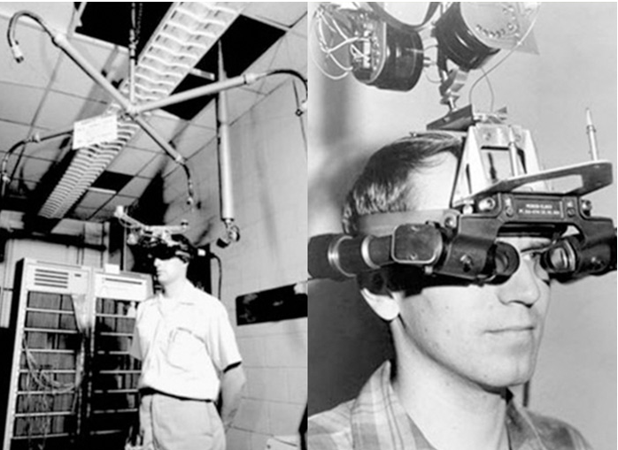
MIECZ DAMOKLESA

Slide 49
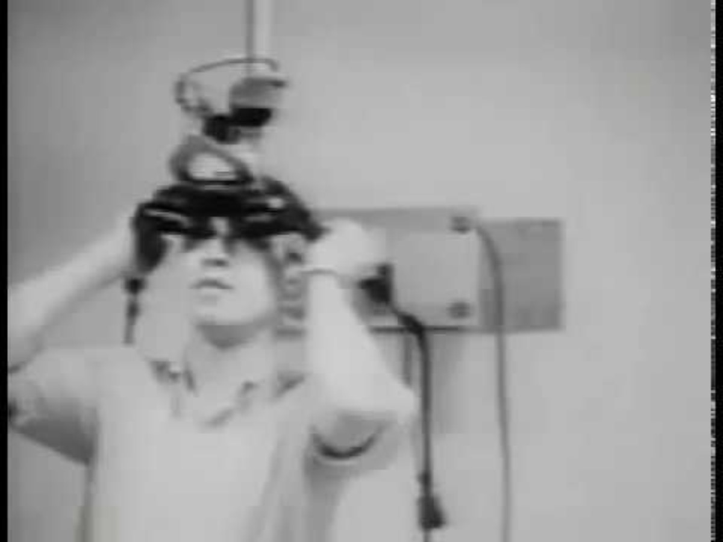

Slide 50
Lata 80 i 90. Początki komercyjne.
W latach 80. i 90. pojawiły się pierwsze komercyjne zastosowania. Przykładem są systemy opracowane przez Boeing dla potrzeb projektowania samolotów.
Research Center for Advanced Science and Technology (RCAST) w Japonii odegrał kluczową rolę w badaniach nad AR, szczególnie w kontekście interaktywnych projektów.
Kolejne lata przyniosły kluczowe innowacje, takie jak opracowanie markerów do śledzenia ruchu, co umożliwiło bardziej precyzyjną integrację wirtualnych obiektów z rzeczywistym otoczeniem.

Slide 51
XXI wiek
Rozwój Technologii: Postęp w technologii, zwłaszcza w obszarach grafiki komputerowej, sensoryki i komunikacji mobilnej, umożliwił rozwój AR.
Poprawa Doświadczeń Użytkownika: Twórcy pragnęli stworzyć bardziej interaktywne i zaawansowane doświadczenia użytkownika, łączące wirtualny świat z rzeczywistością.
Zastosowania w Przemysłach: W dziedzinach takich jak wojsko, medycyna, projektowanie i szkolenia, AR obiecywało poprawę efektywności i jakości pracy poprzez łączenie informacji wirtualnej z rzeczywistym otoczeniem.
Rozwój Rynku Konsumenckiego: Z rozwojem rynku konsumenckiego, twórcy zaczęli widzieć potencjał AR do stworzenia innowacyjnych i atrakcyjnych produktów, zwłaszcza dla smartfonów i innych urządzeń przenośnych.

Slide 52
XXI wiek
Wraz z wprowadzeniem smartfonów z zaawansowanymi funkcjami, takimi jak kamery, czujniki ruchu i ekrany dotykowe, AR stało się bardziej dostępne dla społeczeństwa. Aplikacje mobilne zaczęły wykorzystywać AR w różnych dziedzinach, od gier po narzędzia społecznościowe.

Slide 53
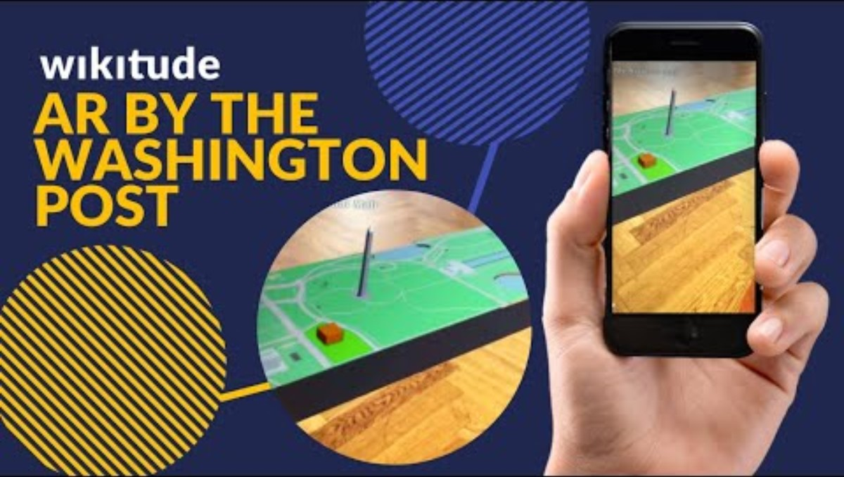

Slide 54
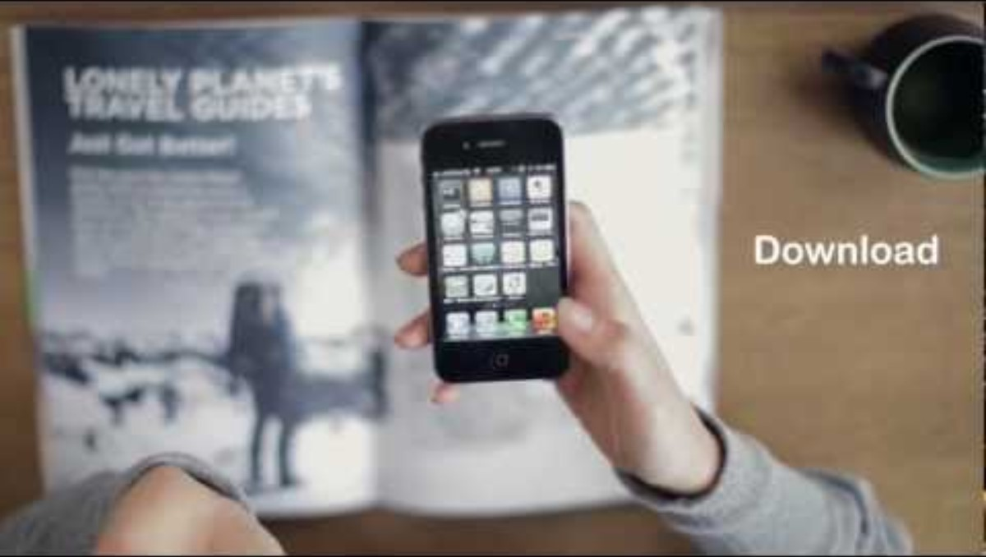
2009 rok
Layar – holenderska firma założona w 2009 roku przez Raimo van der Kleina, Claire Boonstra i Maarten Lens-FitzGerald. Stworzyli aplikację mobilną o nazwie Layar. Przeglądarka pozwoliła użytkownikom znaleźć różne przedmioty, korzystając z technologii rozszerzonej rzeczywistości.

Slide 55
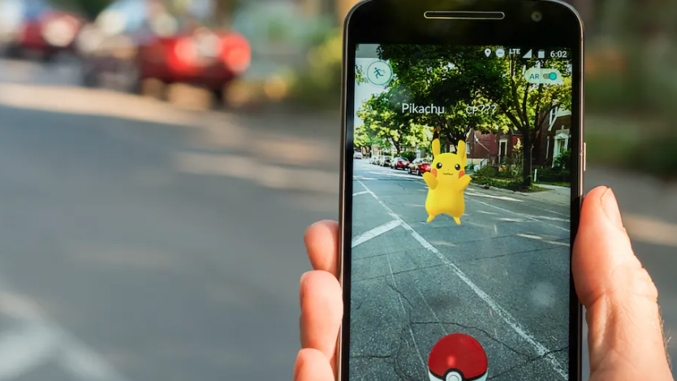
Pokémon GO: Rewolucja w Świecie Gry Mobilnej
W 2016 roku firma Niantic, Inc., współzałożona przez Johna Hanke, wydała grę Pokémon GO. Gra ta szybko zdobyła ogromną popularność, przyciągając miliony graczy na całym świecie. Co sprawiło, że Pokémon GO stało się ikoną AR?

Slide 56
Idea Główna: Łączenie Wirtualnego ze Światem Rzeczywistym
Pokémon GO wykorzystuje AR do połączenia wirtualnego świata Pokémonów z rzeczywistym otoczeniem gracza. Gracze muszą przemieszczać się fizycznie, aby zdobywać, łapać i trenować Pokémony.

Slide 57
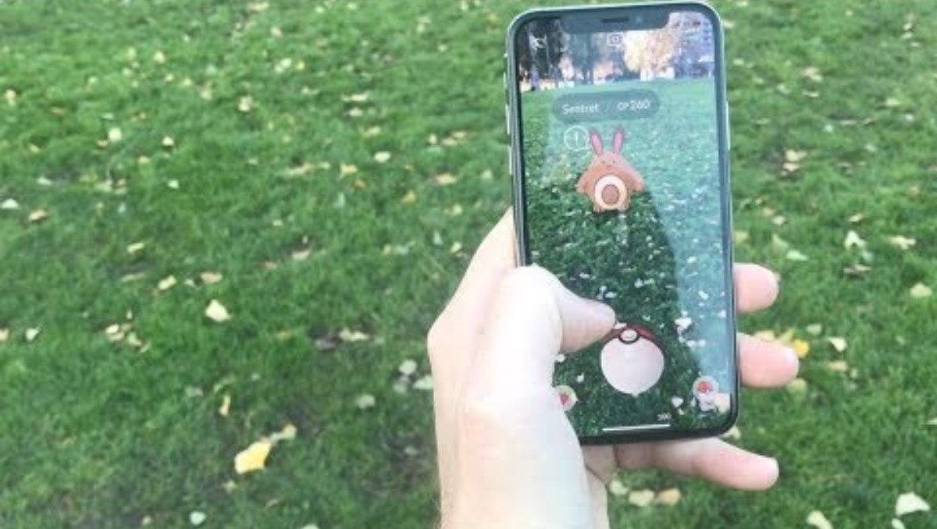

Slide 58
Innowacyjne Zastosowanie Technologii Lokalizacji
Gra wykorzystuje GPS i technologię lokalizacji, aby określać położenie gracza w rzeczywistym świecie. To umożliwia dynamiczne pojawianie się Pokémonów w zależności od lokalizacji gracza.

Slide 59
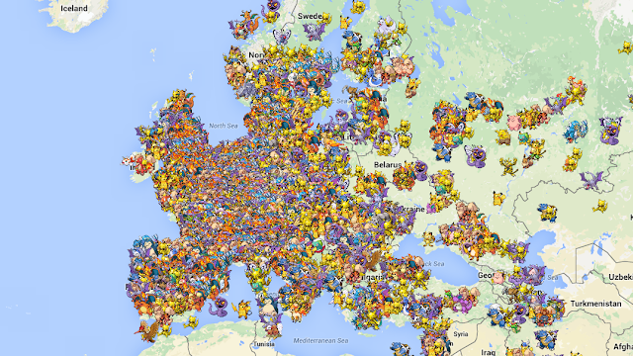
MAPA ŚWIATA RZECZYWISTEGO

Slide 60
Skutki Społeczne i Zdrowotne
Gra przyniosła również nieoczekiwane skutki społeczne, takie jak zwiększona aktywność fizyczna u wielu graczy, którzy przemieszczali się pieszo lub na rowerze, aby znaleźć nowe Pokémony. Jednak pojawiły się także obawy związane z bezpieczeństwem i prywatnością.

Slide 61
Długotrwałe Znaczenie dla AR
Pokémon GO stało się ikoną w świecie gier mobilnych, ale również odegrało kluczową rolę w zwiększeniu zainteresowania i akceptacji społecznej wobec technologii AR. To zainspirowało innych deweloperów do eksperymentowania z AR w różnych dziedzinach.

Slide 62
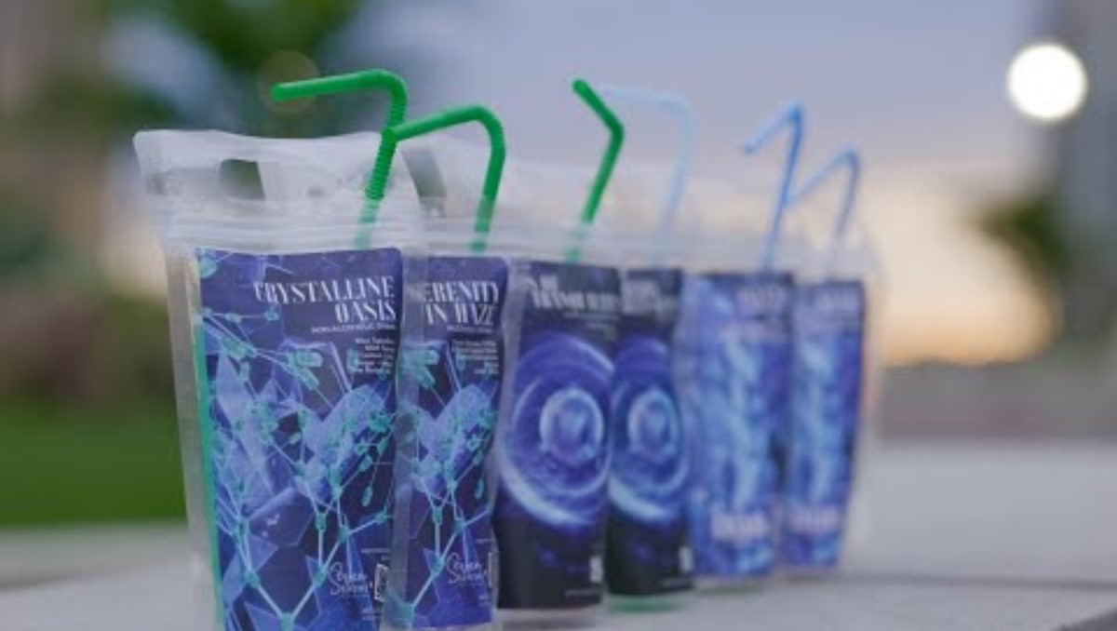

Slide 63
SNAPCHAT
Filtry AR:
Filtry AR w Snapchat to interaktywne efekty, które mogą być nakładane na zdjęcia i filmy robione za pomocą kamery przednia lub tylnej urządzenia. Te filtry zmieniają wygląd i dodają efekty specjalne do obrazu.
Przykłady to efekty zmieniające twarz, nakładki graficzne, animacje 3D czy interaktywne efekty dźwiękowe.
Lenses:
Lenses to rozwinięta forma filtrów AR w Snapchat. Oferują one bardziej zaawansowane efekty, takie jak przekształcanie twarzy w animowane postacie, interaktywne elementy gry czy efekty specjalne.
Snapchat regularnie wprowadza nowe Lenses, w tym te związane z aktualnymi wydarzeniami czy świętami.
Geofiltry i Bitmoji:
Geofiltry to lokalizacyjne nakładki graficzne dostępne w określonych obszarach geograficznych. Użytkownicy mogą dodawać geofiltry do swoich zdjęć, aby podkreślić, gdzie się znajdują.
Bitmoji, które są personalizowanymi awatarami użytkowników, są również integrowane z AR, umożliwiając dodawanie interaktywnych elementów z Bitmoji do zdjęć i filmów.
Snap Map:
Snap Map to funkcja, która wykorzystuje elementy AR do pokazywania, gdzie znajdują się znajomi na mapie w czasie rzeczywistym. Użytkownicy mogą zobaczyć, gdzie są ich przyjaciele i co robią w danym momencie.

Slide 64
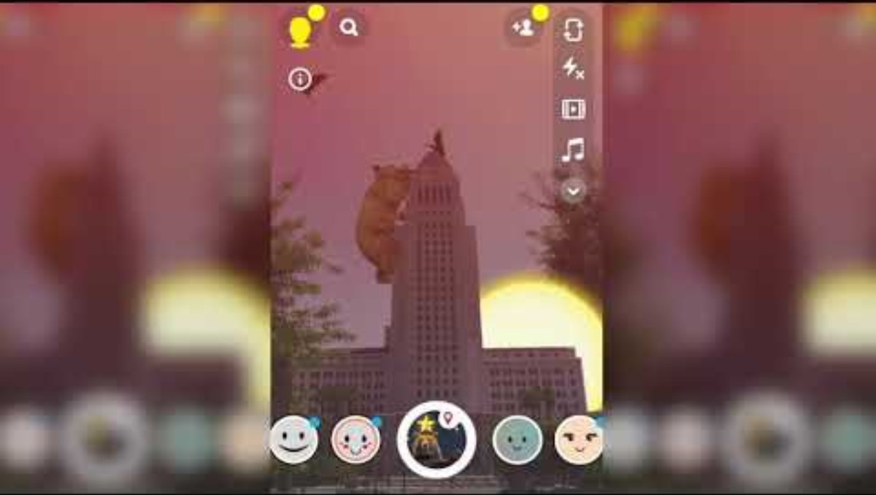
SNAPCHAT

Slide 65
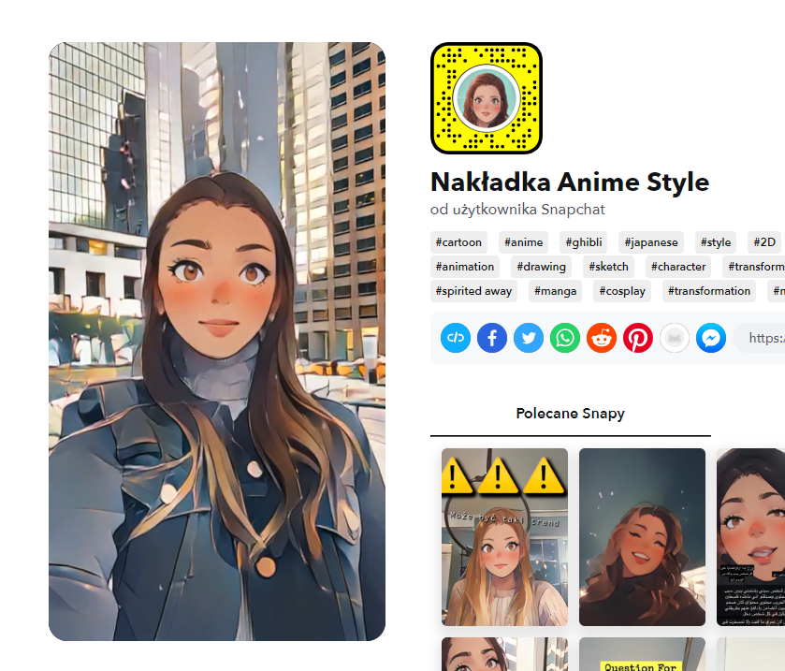
Nakładka (lenses)

Slide 66
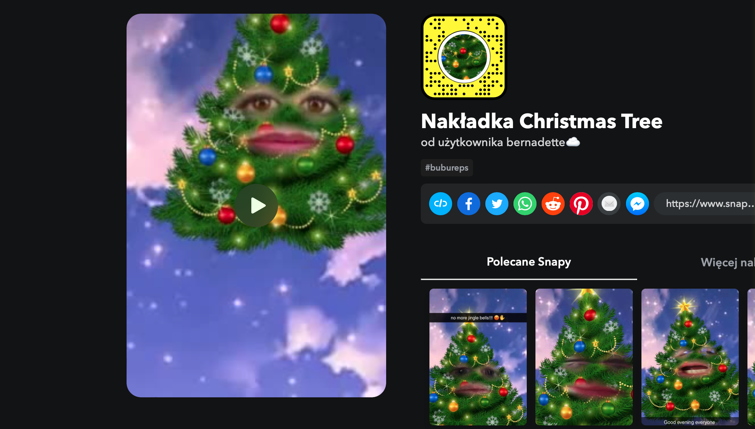

Slide 67
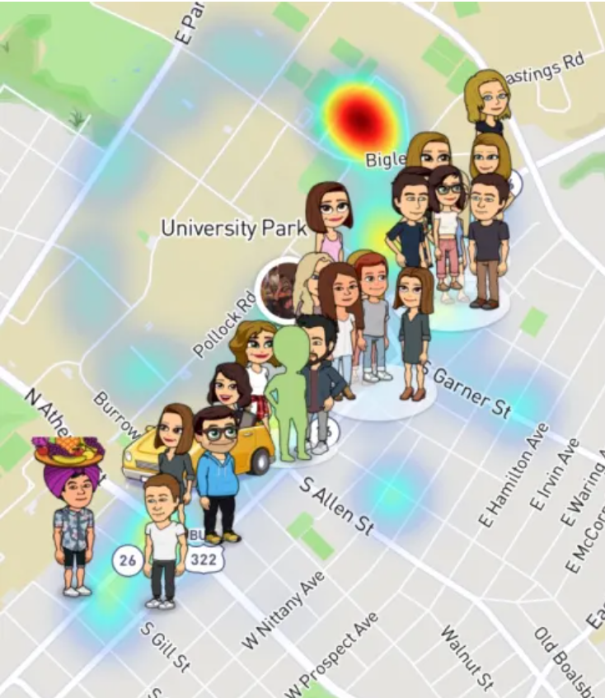
SNAP MAP

Slide 68
Zastosowania AR
Handel detaliczny. Pracownicy mogą używać rzeczywistości rozszerzonej na potrzeby dołączania i sesji szkoleniowych. Pomaga ona nowym pracownikom w ich przyszłych transakcjach, takich jak szkolenia dotyczące sprzedaży, przeprowadzanie po przestrzeni sprzedażowej czy przygotowywanie się do pracy w środowisku handlu detalicznego. Ponadto AR może pomóc klientom przetestować produkty przed zakupem lub dowiedzieć się, jak używać ich w powiązanych środowiskach. Może to zwiększyć zaangażowanie klientów i pomóc im w rozwiązywaniu problemów, dostarczając informacje, które można zastosować w praktyce w rzeczywistym kontekście.
Produkcja. Technologia może oferować instrukcje krok po kroku, dzięki czemu trenerzy mogą przedstawiać opinie podczas praktyk, co z kolei przedłuża okres utrzymania pracy. Za pomocą rzeczywistości mieszanej pracownicy mogą również uczyć się bez użycia rąk, co ułatwia równoczesne wykonywanie pracy.

Slide 69
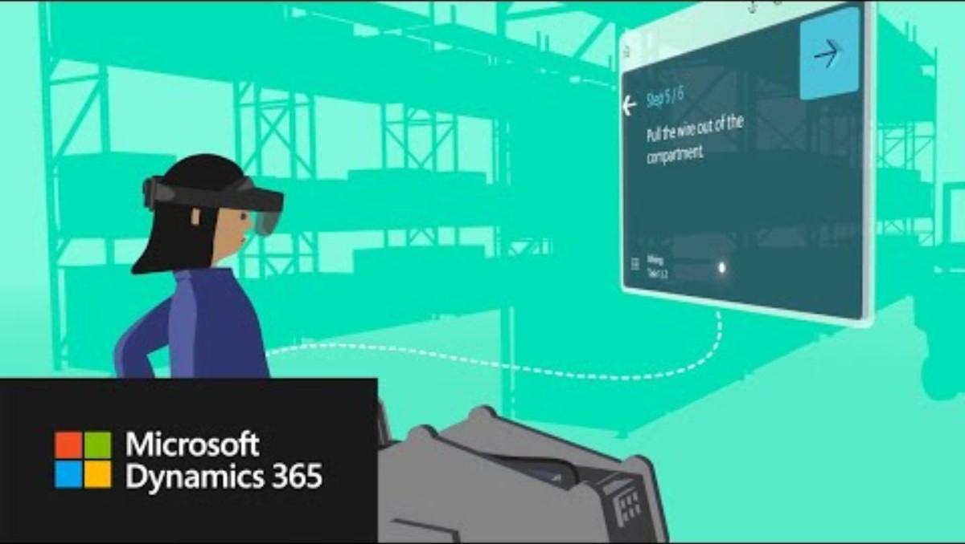
Dynamics 365 Guides

Slide 70
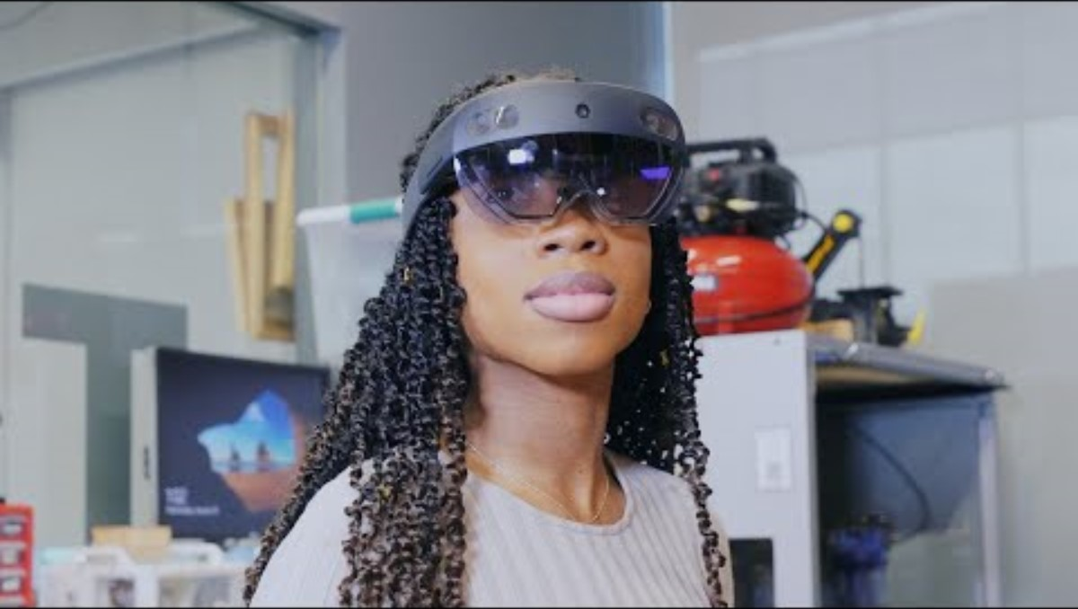

Slide 71
Zastosowania AR
Służba zdrowia. Uzyskanie odpowiedniego doświadczenia w zakresie wykonywania procedur bez ryzyka jest niezbędne w przypadku wyspecjalizowanych pracowników służby zdrowia. Rzeczywistość rozszerzona dostarcza wskazówki, które umożliwiają zapoznanie się z anatomią i zabiegami chirurgicznymi w sposób praktyczny, a jednocześnie bezpieczny.
Wojskowość. Rzeczywistość rozszerzona jest zintegrowana ze szkoleniami bojowymi, obejmującymi symulowanie środowisk sytuacyjnych i operacyjnych, dzięki czemu żołnierze zyskują świadomość w zakresie czasu, przestrzeni i sił zbrojnych.
Motoryzacja. Rzeczywistość rozszerzona może ułatwić przeprowadzanie szkoleń oraz umożliwić specjalistom eksplorowanie bieżących i przyszłych modeli wraz z ich platformami wewnętrznymi.

Slide 72
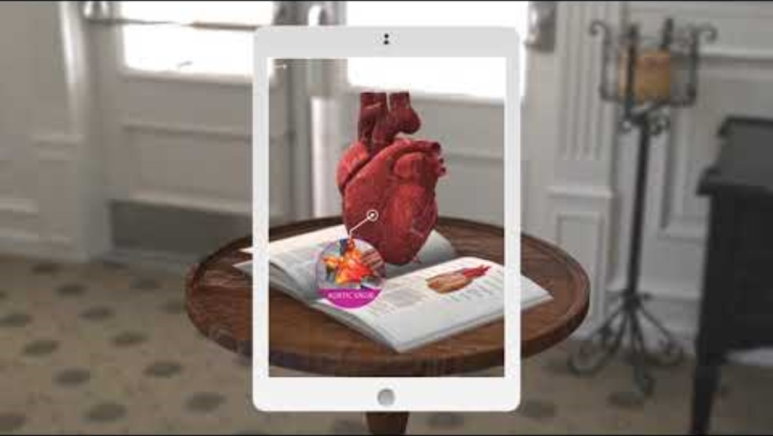
Edukacja

Slide 73
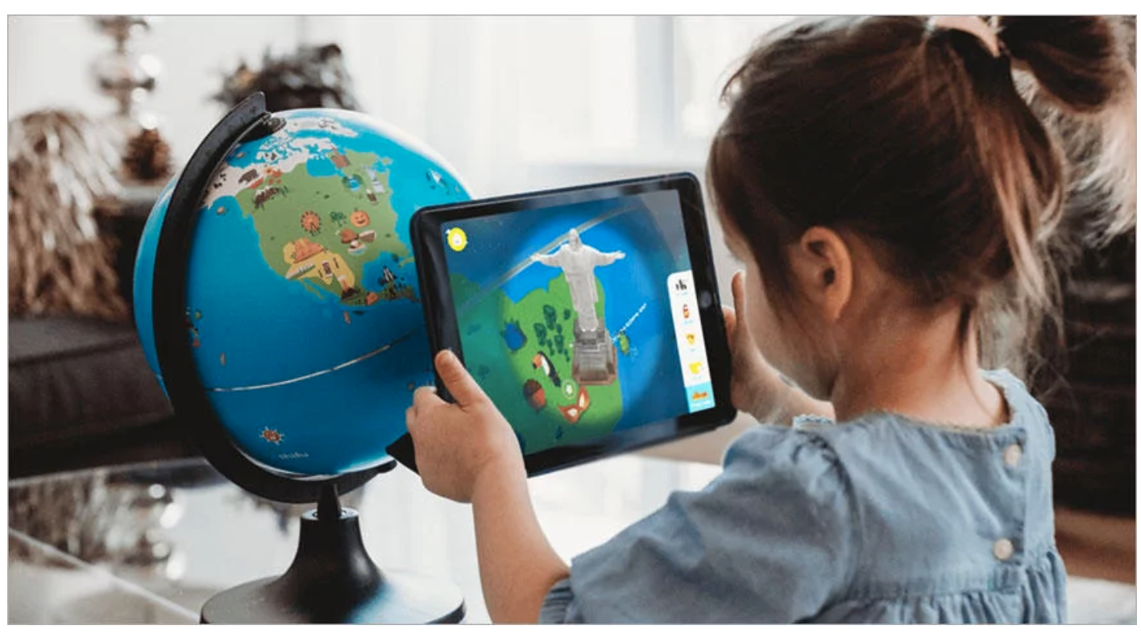

Slide 74
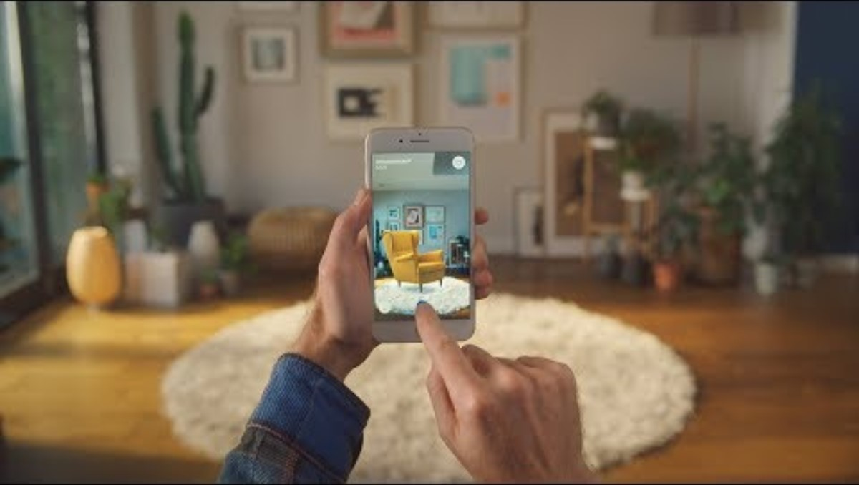
IKEA PLACE

Slide 75
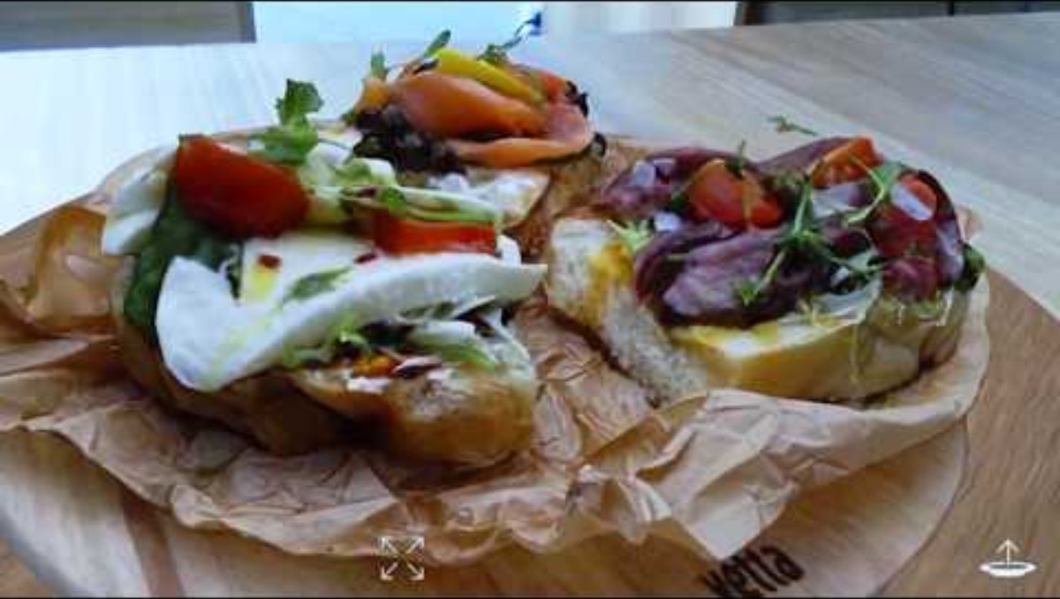
Menu AR w restauracji

Slide 76

WOJSKO

Slide 77
Osiągnięcia Polski
Podczas Międzynarodowego Salonu Przemysłu Obronnego 2020 w Kielcach, działając w konsorcjum z Instytutem Technicznym Wojsk Lotniczych, WCBKT SA otrzymało prestiżową Nagrodę Defender za system, który potrafi diagnozować, w jaki sposób pracuje dane urządzenie, a następnie przekazuje te odpowiednio zagregowane dane do baz wojskowych, którymi zarządza instytut. Z drugiej strony poprzez systemy rozszerzonej rzeczywistości pozwala szkolić techników, użytkowników, montażystów i pracowników linii produkcyjnych - mówi Piotr Kisiel, prezes zarządu Wojskowego Centralnego Biura Konstrukcyjno-Technologicznego SA.
Kompleksowy symulator ułatwi przeszkolenie nowych pracowników w obsłudze specjalistycznego sprzętu oraz urządzeń służących do naziemnej obsługi statków powietrznych. Integralnym elementem symulatora będą gogle holograficzne nakładające cyfrowe elementy na pole widzenia. W przyszłości trenażery będą udostępniane partnerom zewnętrznym z sektora wojskowego i prywatnego.

Slide 78


Slide 79
Rodzaje rozszerzonej rzeczywistości
Rzeczywistość rozszerzona oparta na znacznikach (marker-based)
Rzeczywistość rozszerzona bez znaczników(markerless)

Slide 80
Różnice między rozszerzoną rzeczywistością a wirtualną rzeczywistością
Środowisko: Wirtualna rzeczywistość tworzy zupełnie nowe, wirtualne środowisko, które całkowicie odseparowuje użytkownika od rzeczywistości fizycznej. Natomiast rozszerzona rzeczywistość dodaje warstwę cyfrowych informacji i obiektów do rzeczywistości fizycznej, nadając im nowe znaczenie.
Interakcja: W wirtualnej rzeczywistości użytkownik jest zanurzony w wirtualnym świecie i interakcja odbywa się głównie za pomocą kontrolerów ruchu lub specjalnych urządzeń. W rozszerzonej rzeczywistości użytkownik pozostaje w rzeczywistym środowisku i może korzystać z różnych urządzeń, takich jak smartfony, okulary AR lub inne, aby widzieć i manipulować cyfrowymi elementami.
Cel i zastosowanie: Wirtualna rzeczywistość często wykorzystywana jest do stworzenia immersyjnych doświadczeń w sferze rozrywki, szkoleń czy symulacji. Natomiast rozszerzona rzeczywistość ma szerokie zastosowanie w dziedzinach takich jak edukacja, medycyna, architektura, handel detaliczny czy nawet codzienne życie, dostarczając użytkownikowi informacji lub ułatwiając wykonywanie konkretnych zadań.

Slide 81
Różnice między rozszerzoną rzeczywistością a wirtualną rzeczywistością
Percepcja świata: Wirtualna rzeczywistość całkowicie odseparowuje użytkownika od rzeczywistości, tworząc nową wirtualną rzeczywistość, w której użytkownik może się poruszać i doświadczać różnych sytuacji. W rozszerzonej rzeczywistości użytkownik nadal postrzega rzeczywiste otoczenie, ale z dodatkowymi cyfrowymi elementami, które są nakładane na to, co widzi w rzeczywistości.
Stopień zaawansowania technologicznego: Zarówno AR, jak i VR korzystają z zaawansowanych technologii, takich jak śledzenie ruchu, rozpoznawanie obrazu czy generowanie grafiki 3D. Jednak VR wymaga bardziej rozbudowanej technologii, takiej jak hełmy VR i specjalistyczne sensory, podczas gdy AR może być dostępne na różnych urządzeniach, takich jak smartfony czy okulary AR.

